Slide 1
„Doceń wodę”
Maja Mazur 6d

Slide 2
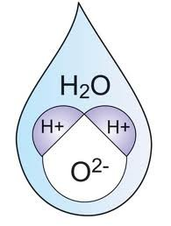
Doceń Wodę
Woda – to związek chemiczny o wzorze H₂O, który odgrywa ważną rolę w przyrodzie i życiu człowieka.
Woda jest:
Bezbarwna
Bezwonna
Pozbawiona smaku i kalorii
Bez niej życie na Ziemi byłoby niemożliwe.

Slide 3
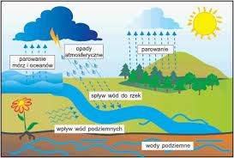
Doceń Wodę
Woda jest jedyną substancją, która występuje na Ziemi w trzech stanach skupienia:
Cieczy
Ciała stałego (lód, śnieg)
Gazu (para wodna)
Prawie wszystkie substancje mogą przechodzić z jednego stanu skupienia w inny.

Slide 4
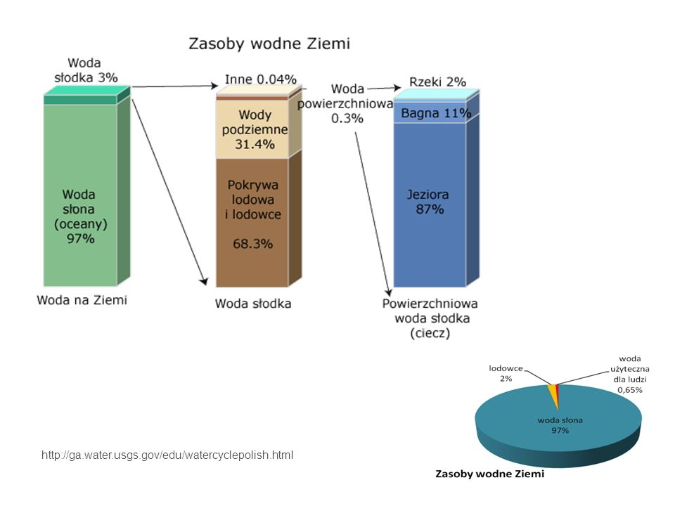
Doceń Wodę
Powierzchnia Ziemi jest prawie w 71% pokryta wodą. Z tego 97 % to woda słona pochodząca z mórz i oceanów. Jedynie ok. 3% objętości wód naturalnych stanowią wody słodkie, które są niezbędne do życia wszystkich organizmów. Woda jest nieodzowna do życia roślin, zwierząt i ludzi.

Slide 5
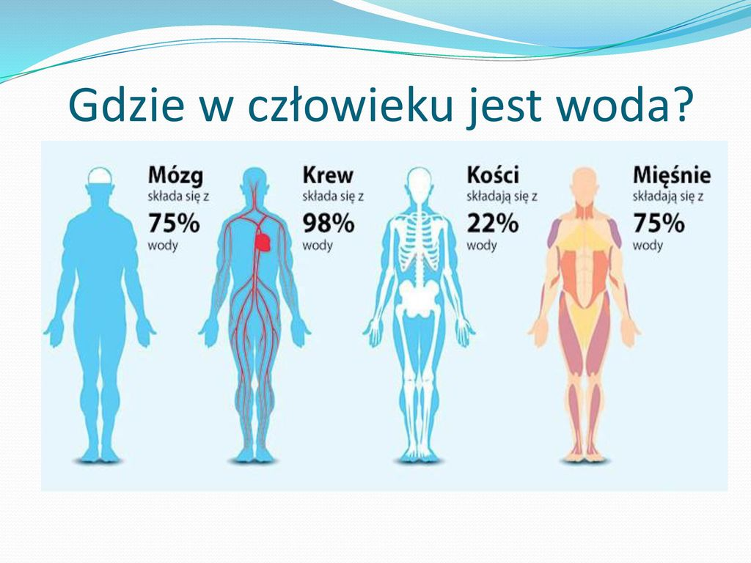
Doceń Wodę
Woda jest najważniejszym składnikiem organizmów, na przykład stanowi ok. 70% masy ciała człowieka. Jest niezbędna do jego prawidłowego funkcjonowania: bierze udział w regulowaniu temperatury ciała, transporcie składników odżywczych, produktów przemiany materii oraz we wszystkich reakcjach biochemicznych zachodzących w organizmie.

Slide 6
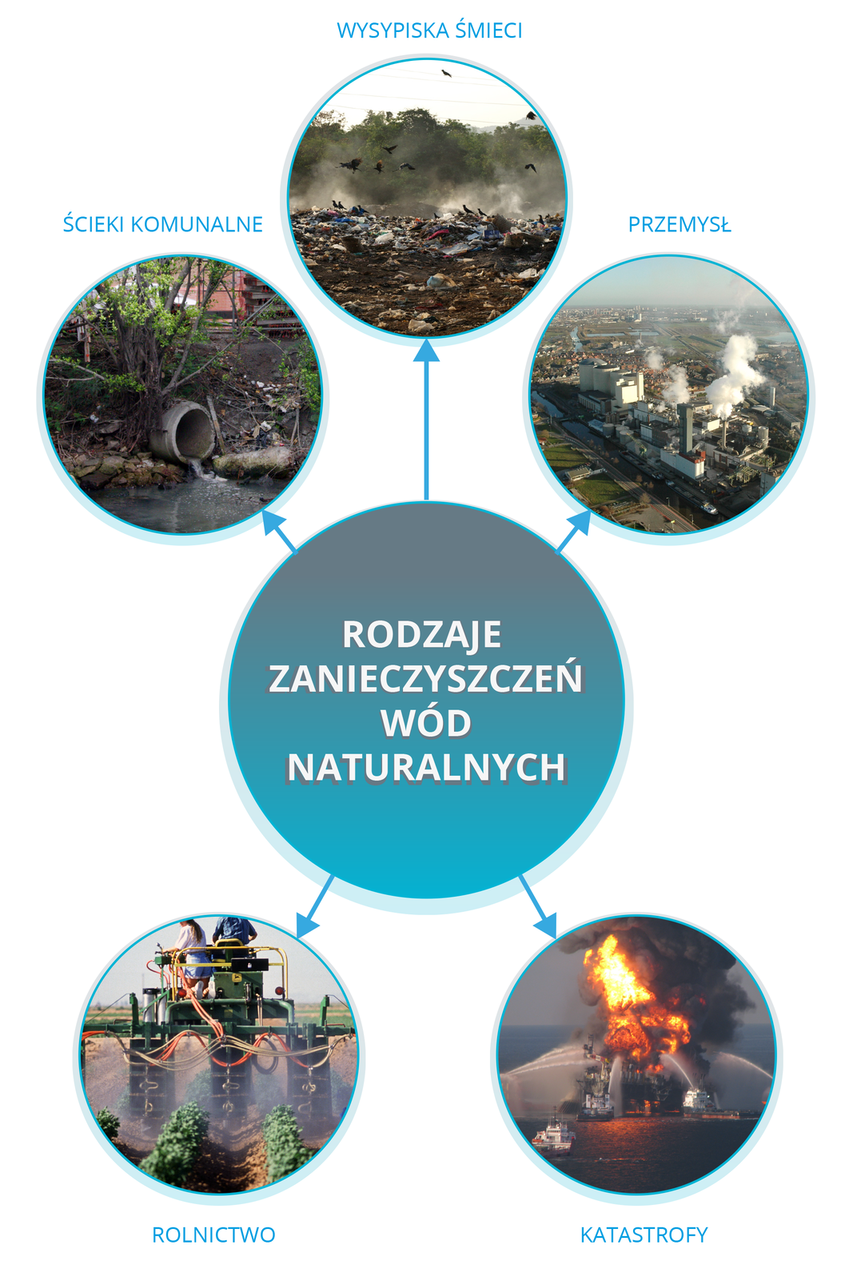
Doceń Wodę
Woda krążąca w przyrodzie rozpuszcza napotkane substancje, w tym wiele szkodliwych. Najbardziej narażone na zanieczyszczenia są wody opadowe, gruntowe i rzeczne. W wodach opadowych rozpuszczają się gazy i pyły emitowane do atmosfery przez zakłady przemysłowe, które nie stosują urządzeń pochłaniających szkodliwe substancje, głównie tlenki azotu i siarki.
Wodom gruntowym zagraża nadmierna ilość nawozów sztucznych stosowanych w rolnictwie oraz środków ochrony roślin (pestycydów). W miastach pojawiają się dodatkowe źródła zanieczyszczeń. Woda deszczowa spłukuje brudy z dachów i ulic.
W najgorszej sytuacji są rzeki, to do nich spływają ścieki komunalne i przemysłowe.

Slide 7
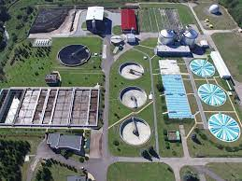
Doceń Wodę
Jednym z przejawów racjonalnej gospodarki wodą jest oczyszczanie wód skażonych niechcianymi substancjami. Wszystkie ścieki komunalne czy przemysłowe zawsze oczyszcza się zanim zostaną odprowadzone do rzeki, jeziora, morza czy gruntu. Usuwanie niepożądanych substancji znajdujących się w wodzie odbywa się w oczyszczalniach ścieków.

Slide 8
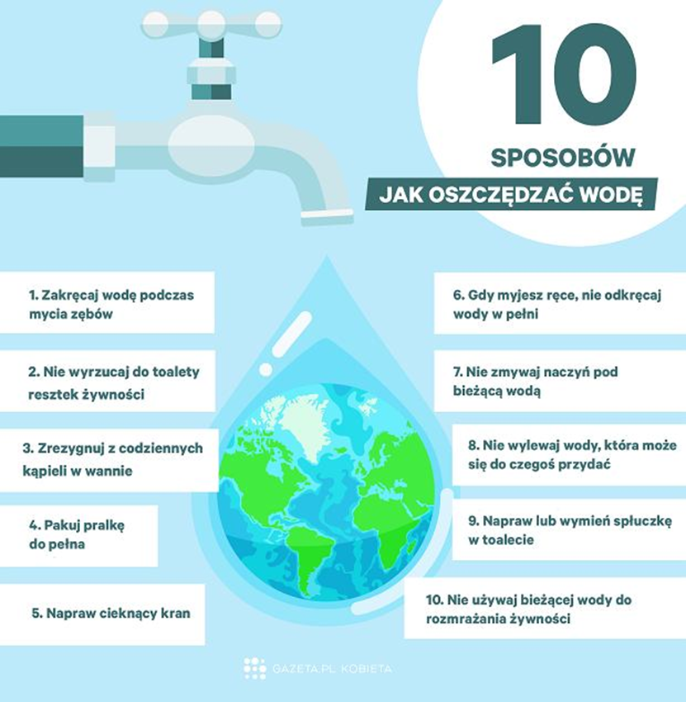
Doceń Wodę
Każdy wie, że na świecie jest coraz mniej wody, a w niektórych miejscach już praktycznie jej nie ma. Gdyby każdy zaczął oszczędzać, to zużycie wody kilkakrotnie by zmalało. Warto więc zapoznać się ze skutecznymi sposobami oszczędzania tego bezcennego daru natury. Bardzo ważne w tej kwestii są zwyczaje ludzkie. Codziennie miliardy ludzi przez nieuwagę traci drogocenne ilości wody. Obok są proste sposoby, dzięki którym można uniknąć tego błędu.

Slide 9
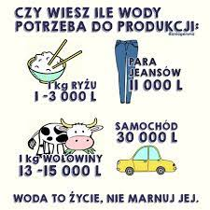
Doceń Wodę
Relatywnie niskie ceny, zmieniające się szybko kolekcje oraz raczej niska trwałość odzieży sprawiają, że konsumenci chętnie często kupują ubrania i buty, a wyrzucają stare. Tymczasem ich produkcja zużywa gigantyczne ilości zasobów i szkodzi środowisku. Dla przykładu, do wyprodukowania t-shirta potrzeba 1750 litrów wody.
Noś ubrania dłużej – wodę oddaj naturze.

Slide 10
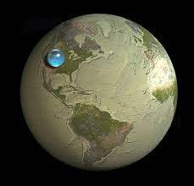
Doceń Wodę
1/3 ludności świata mieszka na terenach objętych deficytem wody, a 11% nie ma zapewnionego dostępu do czystej wody pitnej, oszczędzanie wody jest bardzo uzasadnionym działaniem. Trzeba dbać o jej zasoby. Nie chodzi o to, aby odmawiać sobie dostępu do wody i przyjemności korzystania z niej, ale o kontrolowanie jej zużycia podczas wykonywania codziennych czynności.

Slide 11
Doceń Wodę
koniec

